Slide 1

О плане мероприятий по подготовке и проведению в Тверской области в 2023 году Года педагога и наставника
МИНИСТЕРСТВО ОБРАЗОВАНИЯ
ТВЕРСКОЙ ОБЛАСТИ
г. Тверь
22 декабря 2022 года

Slide 2
ПРАВОВЫЕ ОСНОВАНИЯ И ЦЕЛЬ
Пункт 3 Указа Президента Российской Федерации от 27.06.2022 № 401 «О проведении в Российской Федерации Года педагога и наставника»
3. Рекомендовать органам исполнительной власти субъектов Российской Федерации осуществлять мероприятия в рамках проводимого в Российской Федерации Года педагога и наставника
Правовые основания
Цель
Признание особого статуса педагогических работников, в том числе осуществляющих наставническую деятельность, повышение престижа профессии

Slide 3
НАПРАВЛЕНИЯ ПЛАНА МЕРОПРИЯТИЙ
1. Организационные мероприятия по подготовке и открытию Года педагога и наставника
2. Мероприятия, направленные на развитие профессиональных педагогических сообществ
3. Мероприятия по организации общественно-профессионального обсуждения роли педагога в современном обществе
4. Мероприятия по формированию позитивного образа педагога средствами культуры и искусства
5. Мероприятия с обучающимися
6. Мероприятия по формированию позитивного образа педагога с помощью средств массовой информации

Slide 4

УЧАСТНИКИ РЕАЛИЗАЦИИ ПЛАНА МЕРОПРИЯТИЙ
Министерство образования Тверской области
Министерство культуры Тверской области
Органы местного самоуправления
ГБОУ ДПО ТОИУУ
Образовательные организации
ГБУ ТО ЦРТДМ
Учреждения культуры
Образовательные организации высшего и среднего профессионального образования
Педагогические сообщества

Slide 5

ОРГАНИЗАЦИОННЫЕ МЕРОПРИЯТИЯ ПО ПОДГОТОВКЕ И ОТКРЫТИЮ ГОДА ПЕДАГОГА И НАСТАВНИКА
Открытие Года педагога и наставника - региональная акция поздравительных открыток и видеопоздравлений от обучающихся и их родителей, посвященная открытию Года педагога и наставника «Педагог – не звание, педагог – призвание!»
Январь 2023 года
ГБУ Центр развития творчества детей и молодежи
Подведение итогов Года педагога и наставника на территории Тверской области
Декабрь 2023 года
заседание Коллегии Министерства образования Тверской области

Slide 6
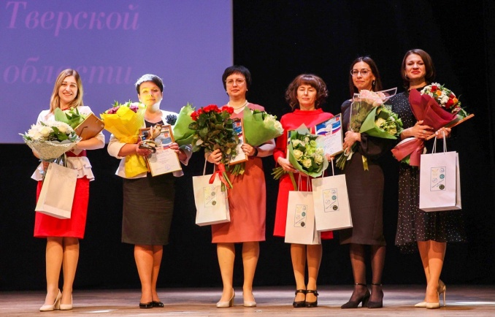
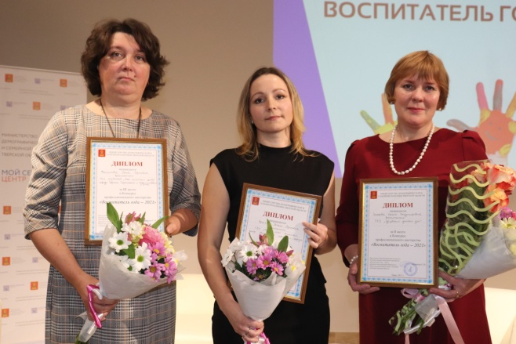
МЕРОПРИЯТИЯ, НАПРАВЛЕННЫЕ НА РАЗВИТИЕ ПЕДАГОГИЧЕСКИХ СООБЩЕСТВ
Региональный этап Всероссийского профессионального конкурса «Учитель года России»;
Региональный этап Всероссийского профессионального конкурса «Воспитатель года России»
Региональный этап Всероссийского профессионального конкурса «Мастер года»
Региональный этап Всероссийского профессионального конкурса «Педагог-психолог года»
Региональный этап Всероссийского профессионального конкурса «Учитель-дефектолог России»
Март – май 2023 года
ГБОУ ДПО ТОИУУ

Slide 7
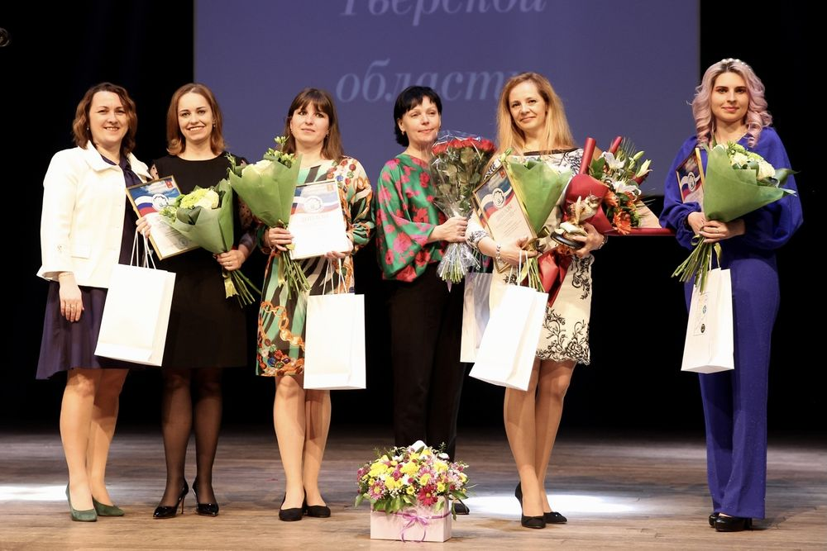
МЕРОПРИЯТИЯ, НАПРАВЛЕННЫЕ НА РАЗВИТИЕ ПЕДАГОГИЧЕСКИХ СООБЩЕСТВ
Региональный этап Всероссийского конкурса педагогов дополнительного образования «Сердце отдаю детям»
Региональный этап Всероссийского конкурса организаторов воспитательного процесса «Воспитать человека»
Региональный этап Всероссийского конкурса в области педагогики, работы с детьми и молодежью до 20 лет «За нравственный подвиг учителя»
Региональный этап Всероссийского конкурса «Педагогический дебют»
Неделя педагогического мастерства для студентов педагогических колледжей и ИПОСТ
Региональный конкурс «Лучшая педагогическая династия»
Региональный конкурс «Лига вожатых»
Конкурс авторских программ дополнительного образования
Фото-конкурс «Педагог в объективе»

Slide 8
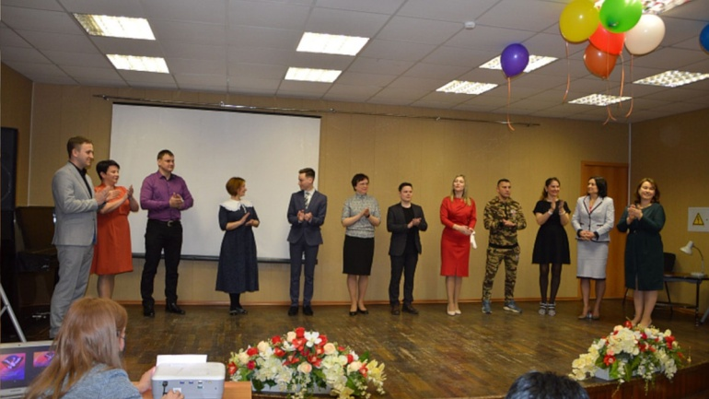
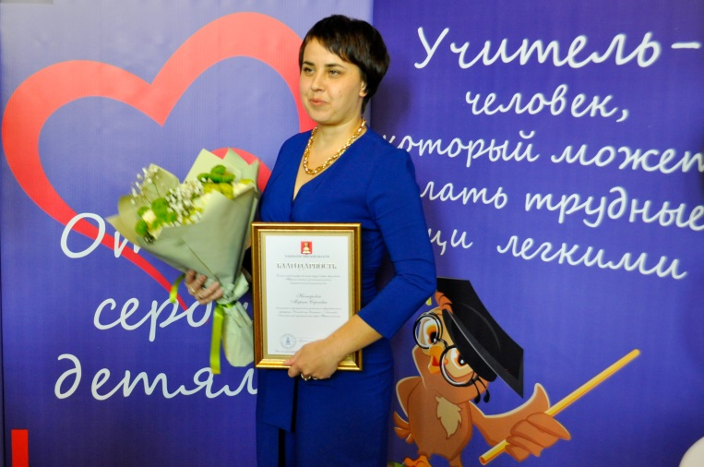
МЕРОПРИЯТИЯ, НАПРАВЛЕННЫЕ НА РАЗВИТИЕ ПЕДАГОГИЧЕСКИХ СООБЩЕСТВ
Проект «Скорая методическая помощь»
Фестиваль издательств «Новые книги в учительском кейсе»
Форум «Я педагог»
В течение 2023 года
ГБОУ ДПО ТОИУУ

Slide 9
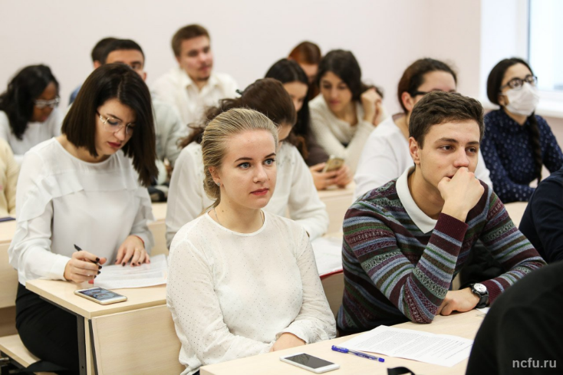

МЕРОПРИЯТИЯ ПО ОРГАНИЗАЦИИ ОБЩЕСТВЕННО-ПРОФЕССИОНАЛЬНОГО ОБСУЖДЕНИЯ РОЛИ ПЕДАГОГА В СОВРЕМЕННОМ ОБЩЕСТВЕ
Региональная педагогическая конференция
«Традиции и новации системы образования: взгляд с позиции современности»
Февраль 2023 года
ГБПОУ «Тверской педколледж»
Молодежная лаборатория «Школа студенческого наставничества»
Площадка для обмена и трансляции опыта наставничества в студенческой среде
Март 2023 года
ГБПОУ «Тверской педколледж»

Slide 10
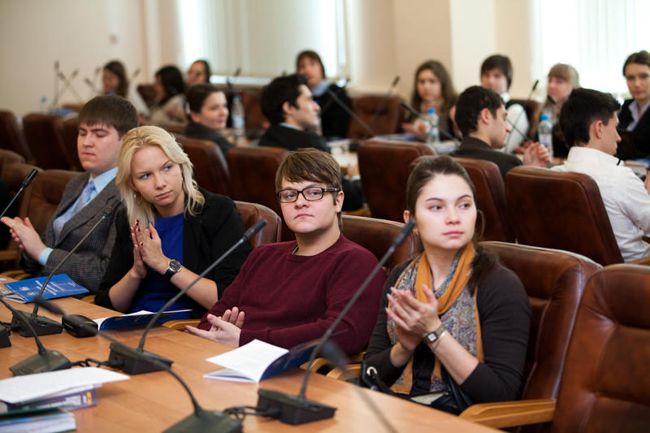

МЕРОПРИЯТИЯ ПО ОРГАНИЗАЦИИ ОБЩЕСТВЕННО-ПРОФЕССИОНАЛЬНОГО ОБСУЖДЕНИЯ РОЛИ ПЕДАГОГА В СОВРЕМЕННОМ ОБЩЕСТВЕ
Международная студенческая научно-практическая конференция «Современная педагогика и психология»
Март 2023 года
Институт педагогического образования и социальных технологий
Наставничество: новое прочтение в реалиях инклюзивной практики
Март 2023 года
Институт педагогического образования и социальных технологий

Slide 11

МЕРОПРИЯТИЯ ПО ОРГАНИЗАЦИИ ОБЩЕСТВЕННО-ПРОФЕССИОНАЛЬНОГО ОБСУЖДЕНИЯ РОЛИ ПЕДАГОГА В СОВРЕМЕННОМ ОБЩЕСТВЕ
«Скажи мне, кто твой учитель...»: круглый стол, посвященный выдающимся педагогам Тверского края в сфере культуры и искусства (для педагогов и студентов по направлению «Педагогическое образование», магистерская программа «Педагогическая деятельность в сфере культуры и искусства»
Апрель 2023 года
Институт педагогического образования и социальных технологий
Научно-практическая конференция для педагогов «Кино и книга»
Апрель-май 2023 года
Министерство образования
Тверской области
Августовские педагогические конференции
Август 2023 года
Министерство образования
Тверской области,
муниципальные органы управления образованием

Slide 12
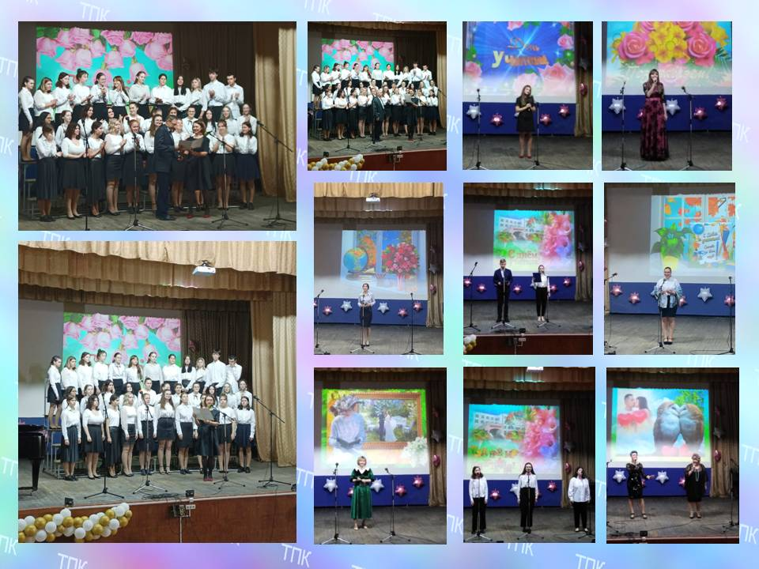
МЕРОПРИЯТИЯ, ПОСВЯЩЕННЫЕ
МЕЖДУНАРОДНОМУ ДНЮ УЧИТЕЛЯ
5 октября 2023 года
Концертные программы, посвященные Дню учителя
Проведение регионального мероприятия с участием педагогической общественности «Педагог года»
Награждение лучших педагогов

Slide 13
МЕРОПРИЯТИЯ ПО ФОРМИРОВАНИЮ ПОЗИТИВНОГО ОБРАЗА ПЕДАГОГА СРЕДСТВАМИ КУЛЬТУРЫ И ИСКУССТВА
Региональный конкурс педагогического мастерства «Радость дарящие»
Фотовыставка «Веселые мгновения школьных перемен», «Улыбка учителя»
Праздничный концерт, посвященный Дню педагога и наставника
Фото-выставка «Трудовые будни педагога»
Выставка-история «Как учились в старину» (о первых школах на Руси, либо о том, как учились в античные и средние века, в век просвещения)
Областная концертная программа «Призвание», посвященная Дню учителя
Кинопоказ художественных фильмов об учителях (профессии учителя)
В течение 2023 года

Slide 14
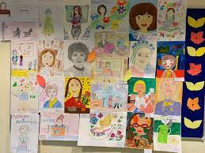
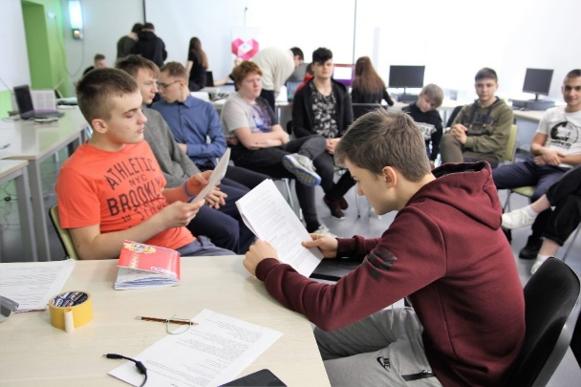
МЕРОПРИЯТИЯ С ОБУЧАЮЩИМИСЯ В ОБРАЗОВАТЕЛЬНЫХ ОРГАНИЗАЦИЯХ
Мероприятия с обучающимися:
исследовательские работы и доклады по истории учительства;
конференции;
конкурсы;
флешмобы;
видеопоздравления;
просмотр кинофильмов;
выставки рисунков

Slide 15

МЕРОПРИЯТИЯ С ОБУЧАЮЩИМИСЯ В ОБРАЗОВАТЕЛЬНЫХ ОРГАНИЗАЦИЯХ
Конкурсы
Региональный конкурс эссе «О любимом учителе хочу рассказать»
Детский конкурс художественного творчества «Сопричастие»
Региональный конкурс фотографий «Ваш труд, как жизнь, бесценен»
Региональный конкурс исследовательских работ «Школьные династии. Наши наставники - наши друзья - наши учителя»
Образовательные площадки
и выставки
Региональная площадка для студентов «Школа Рачинского»
Онлайн-выставка детского рисунка «Сердце педагога теплом согрею»
Флэшмобы и акции
Флэшмоб наставников и образовательных групп «Дорогу педагогу»
Организация участия во Всероссийской акции «Учитель большой страны. Время сказать педагогу «Спасибо»

Slide 16





МЕРОПРИЯТИЯ ПО ФОРМИРОВАНИЮ ПОЗИТИВНОГО ОБРАЗА ПЕДАГОГА С ПОМОЩЬЮ СРЕДСТВ МАССОВОЙ ИНФОРМАЦИИ
В течение 2023 года

